Slide 1

아두이노 종결 키트 매뉴얼
CHAPTER 1. INTRODUCTION

Slide 2
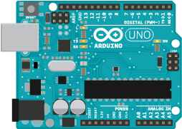
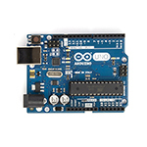
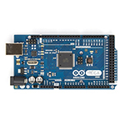
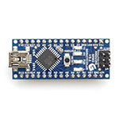
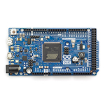
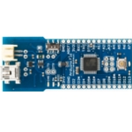
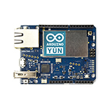
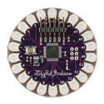
Chapter 1. 1 WHAT IS ARDUINO?
아두이노: AVR 기반의 마이크로컨트롤러 하드웨어
+ 소프트웨어 개발을 쉽게 해주는 개발환경 (IDE)
아두이노 소프트웨어는 무료, 오픈소스
아두이노 하드웨어 디자인도 무료 공개되어서 나만의
아두이노도 제작이 가능
아두이노는 창의적인 아이디어는 있지만 프로그래밍
및 하드웨어에 대한 지식이 부족한 초보자들이 쉽게
이해하고 저렴한 가격에 아이디어를 구현하고자 할 때
사용할 수 있다.
UNO R3
MEGA2560
NANO
DUE
다양한 종류의 아두이노 보드가
디자인 및 개발되고 있고, 구현하려는
시스템의 사이즈 및 요구되는 성능에
맞게 선택할 수 있다.
일반적으로 UNO R3 (우노) 보드 사용!
LILYPAD
FIO
YUN

Slide 3
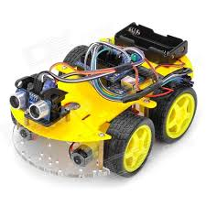
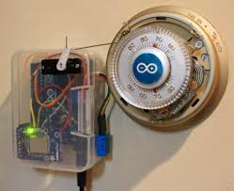
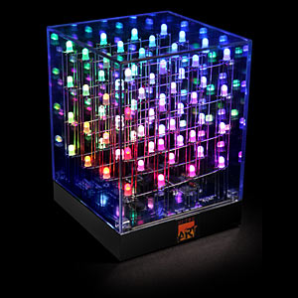
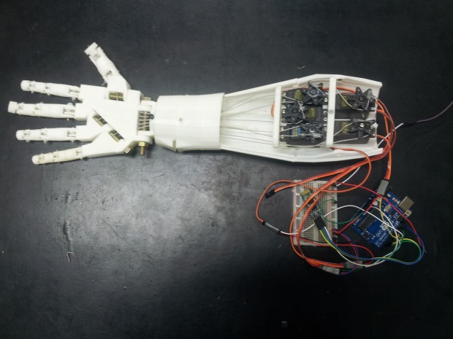
Chapter 1. 2 WHAT CAN YOU DO WITH ARDUINO?
아두이노로 할 수 있는 일은 매우 광범위하다.
로봇공학 (모바일 로봇, 휴머노이드 로봇, 물고기 로봇 등등)
음악 및 사운드 장치
다양한 센서와의 연동 (온도, 습도, 기울기 등등)
게임 분야와의 연동
모바일 애플리케이션 (스마트폰과의 통신)
네트워킹 시스템 (유선 혹은 무선 통신망 구축)
스마트 홈 구현 (조명 제어 및 실시간 모니터링)
그 밖에도 무수히 많은 아이디어를 구현할 수 있다
1
2
이미지 출처: 1. http://rsangole.wordpress.com/
2. aiosphere.com

Slide 4
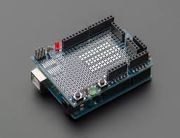
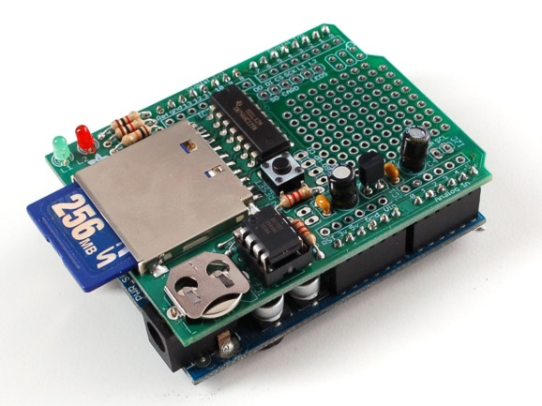
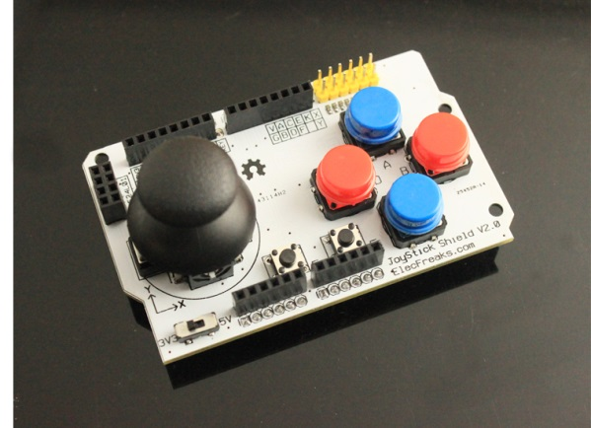
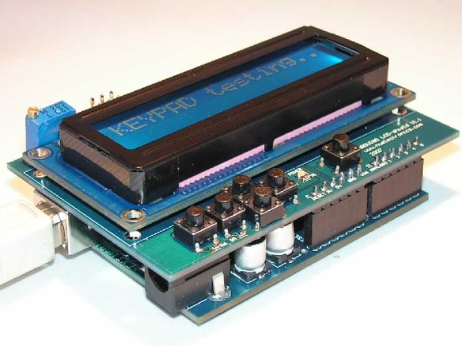
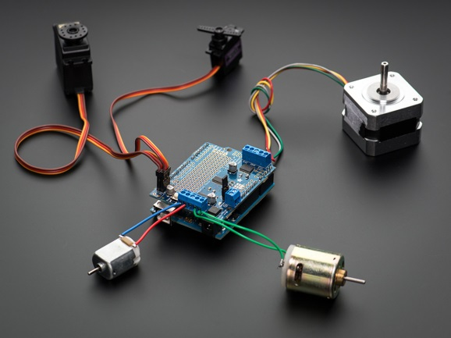
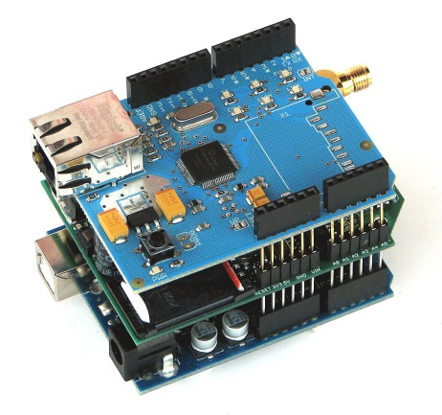
Chapter 1. 3 WHAT IS ARDUINO SHIELD?
아두이노 + 아두이노 쉴드 = 보다 다양한 아이디어의 구현 가능성
아두이노 쉴드란 다양한 센서, LCD, 모터, 네트워크 등을 아두이노 보드 위에 적층하여서 사용
할 수 있도록 모듈화한 제품을 일컬으며, 일반적으로 UNO R3 보드를 기준으로 만들어지고 있다.

Slide 5
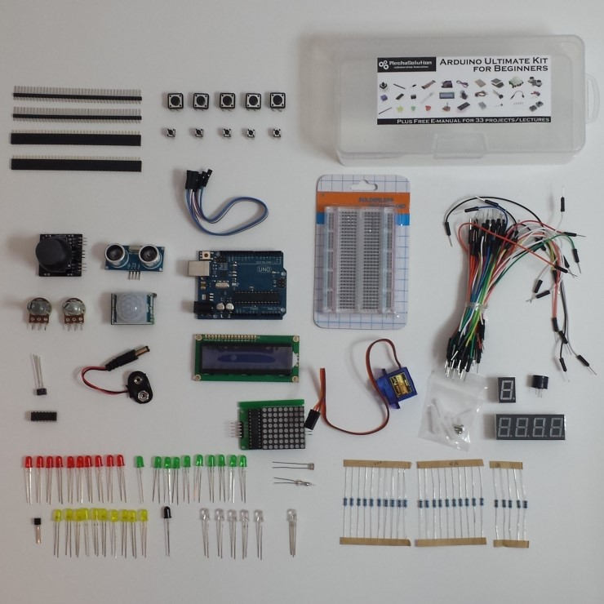
Chapter 1. 4 ARDUINO ULTIMATE KIT
아두이노 종결키트(ULTIMATE KIT)에는
많이 사용되는 센서, 디스플레이, 모터,
기초전자 부품들을 통해 초보자들이
쉽게 아두이노를 배울 수 있도록 구성.
구성물품
UNO R3, USB CABLE, 브레드보드, 8X8 LED MATRIX KIT, 10 빨강 LED, 10 녹색 LED, 10 노랑 LED, 5 흰 LED, RGB LED, 74HC595, 피에조버저, 1-DIGIT 세그먼트, 4-DIGIT 세그먼트, 중형 푸시버튼, 미니 푸시버튼, 조도센서, 10K옴 저항, 1K옴 저항, 220옴 저항, 5K 가변저항, 10K 가변저항, LM35, 16X2 캐릭터 LCD, 조이스틱 모듈, 미니서보모터, 점퍼케이블, 암-암 케이블, 헤더소켓(수), 헤더소켓(암), 기울기센서, 불꽃센서, 초음파거리센서, 인체감지센서, QRD1114 근접물체감지센서, 9V 배터리 홀더, 케이스
아두이노 실습 매뉴얼은 아두이노 종결 키트와 함께 실습할 수 있는 교육 자료로서 33가지의 프로젝트를 구현할 수 있으며, 기본적인 전기전자에 대한 공부도 겸할 수 있습니다. 목차 1. 아두이노 시작하기 A. 아두이노란? B. 소프트웨어 설치하기 C. 통합개발환경에 대하여 2. 첫번째 아두이노 프로젝트 A. 구조, 변수, 함수 B. LED 깜박이기 C. “Hello Arduino” D. 키 입력으로 LED 켜기 3. 브레드보드와 쉴드 A. 브레드보드 사용 방법 B. 아두이노 쉴드란? C. 풀업 저항과 풀다운 저항 D. 버튼입력 E. 어떻게 저항값을 결정하는가? F. 신호등 만들기 4. 아날로그 센서 A. 조도센서 B. 온도 측정하기 C. 포텐시오미터로 LED 밝기 조절하기 D. PS2 Joystick module 5. 디지털 센서 A. 기울기센서로 LED 켜기 B. HC-SR04 초음파 거리센서 C. PIR 모션센서 D. QRD1114 짧은 거리센서 6. 디스플레이 A. 라이브러리 추가하기 B. 16x2 LCD C. 74HC595 시프트 레지스터를 이용한 7 세그먼트 D. 7 세그먼트 4개 사용하기 E. MAX7219를 이용한 8x8 도트매트릭스 F. LED 이동 디스플레이 만들기 G. 디지털 온도계 만들기 7. 소리 A. 슈퍼마리오 재생하기 B. 빛 감지 알람 8. 모터 A. Pulse Width Modulation이란? B. 어떻게 서보모터가 회전하는가 C. 포텐시오미터로 서보모터 조종하기 아두이노키트 인쇄 구독 밴드 북마크 블로그 보내기 덧글 1 엮인글 공감 1 공감하기 | [출처] 입문자를 위한 아두이노 종결 키트 (Arduino Ultimate Kit for Beginners)|작성자roboholic84

Slide 6
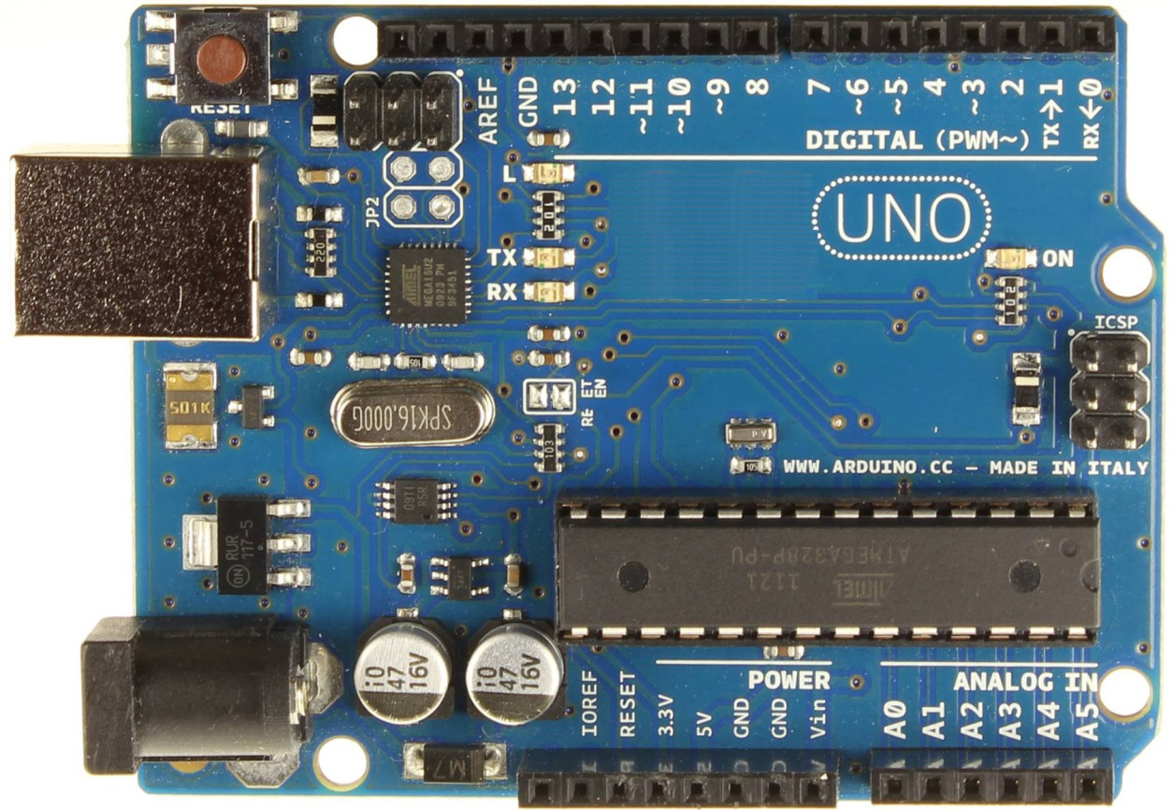
Chapter 1. 5 UNO R3 하드웨어 구성
리셋버튼
디지털핀13번에 연결된 LED
디지털핀(물결표시는 PWM)
USB 전원 공급 및
프로그래밍 (컴퓨터에 연결)
전원 LED
ICSP핀: 부트로더 업로드
시리얼통신
확인 LED
정전압 레귤레이터
메인프로세서
ATMEGA328P
7-12V DC 입력
아날로그핀
3.3V 및 5V 출력
핀을 통한 전원 공급도 가능

Slide 7
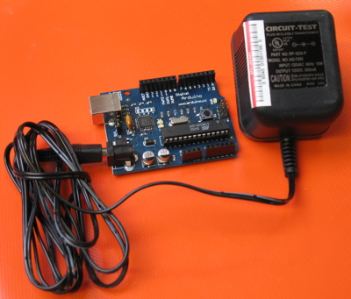
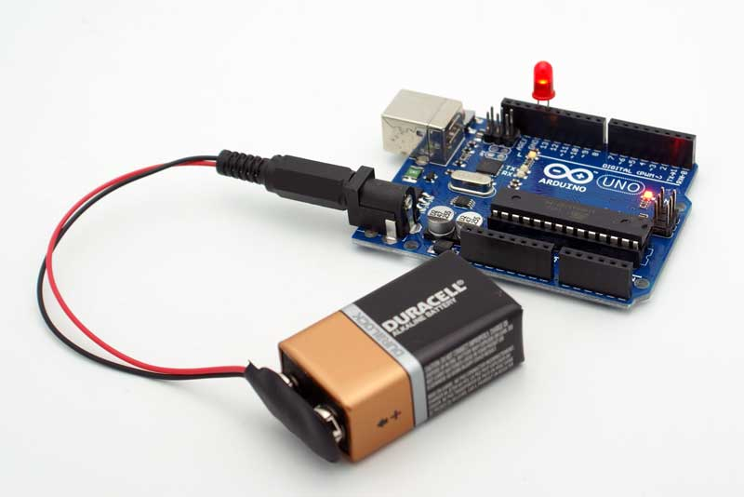
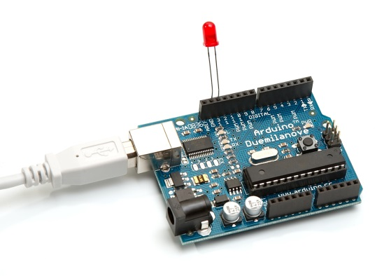
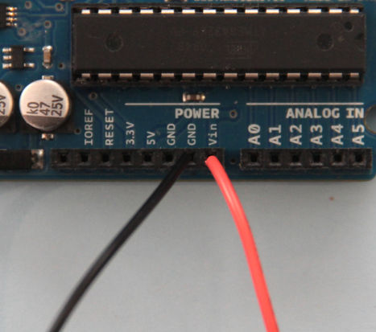
Chapter 1. 6 UNO R3 전원공급
아두이노 보드에 전원을 공급하기 위한 방법은 3가지가 있다.
배럴잭을 통한 전원 공급 (DC 어댑터를 사용하거나 배터리와 배터리홀더를 사용한 방법)
USB 케이블을 통한 전원 공급 (컴퓨터에 USB 케이블을 연결)
VIN과 GND를 통한 전원 공급 (배럴잭이 아닌 일반 전선을 사용할 경우)
DC 어댑터의 배럴잭을
통한 전원 공급
9V 배터리와 배럴잭홀더를
통한 전원 공급
컴퓨터에 연결된
USB 케이블을
통한 전원 공급
배터리의 전선을
보드의 VIN과 GND
에 직접 연결하여
전원 공급

Slide 8
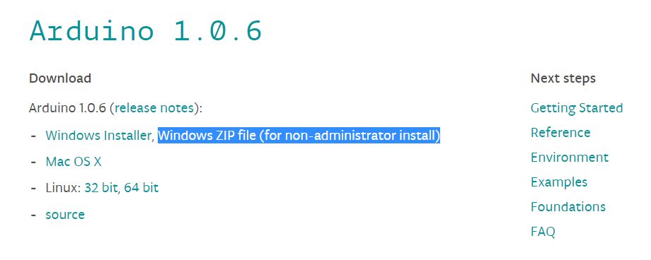
Chapter 1. 7 소프트웨어 설치하기
시작하기에 앞서 아두이노 소프트웨어를 설치한다.
아두이노 통합개발환경(IDE)이라는 소프트웨어는 무료로, 인터넷을 통해 다운로드 받을 수 있다.
http://arduino.cc/en/main/software 에 접속한다
Windows ZIP file을 다운로드 받는다 (압축파일이므로, 다운로드 후 압축을 풀어준다.)

Slide 9
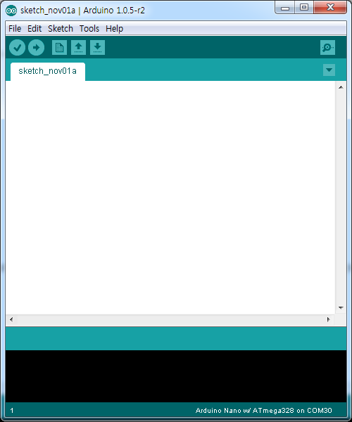
Chapter 1. 7 소프트웨어 설치하기
압축을 풀게 되면, arduino.exe 파일을 실행해본다.
위와 같은 창이 열리게 되며, Sketch라 부른다.

Slide 10
Chapter 1. 8 PC와의 연결 확인하기
PC와의 연결이 되었는지 확인하기 위해서 아두이노와 PC를 USB를 통해 연결한다.
설치한 통합개발환경의 Sketch 창에서 도구(Tools) – 시리얼포트 (Serial Port)에 COM으로
시작되는 새로운 포트가 올라와 있는지 확인한다. USB를 끼우면 자동으로 새로운 포트가 설치되어
있는지 윈도우의 오른쪽 하단에 업데이트되는데, 만약 포트가 잡히지 않는다면 드라이버를 업데이트
해주면 된다.

Slide 11
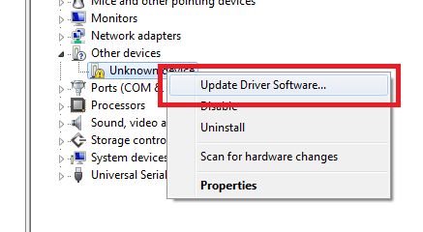
Chapter 1. 9 아두이노 드라이버 업데이트하기
만약, USB를 통해 PC에 연결한 아두이노의 드라이버가 잡히지 않을 경우에는
제어판 – 장치관리자로 가서 “알 수 없는 장치” 혹은 “Unknown device”를 선택한 후,
“드라이버 소프트웨어 업데이트” 혹은 “Update Driver Software”를 선택한다.
2. 그리고 컴퓨터에서 드라이버 소프트웨어 찾아보기를 선택한 후, 아두이노가 설치된 폴더의 drivers
라는 서브폴더를 지정한다. 그리고 설치한다.

Slide 12
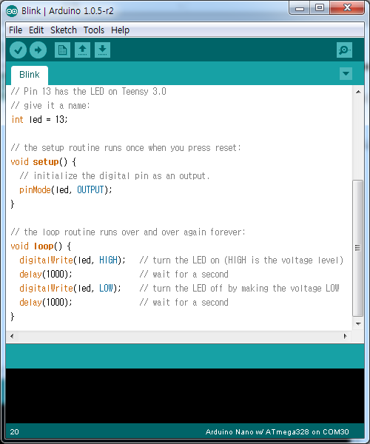
Chapter 1. 10 Blink 예제 실행해보기
보드에 따라서 아두이노 스케치에서 설정을 해주어야 한다. UNO R3를 사용할 것이기 때문에
메뉴에서 “도구/보드/Arduino Uno”를 선택한다.
소프트웨어에서 기본적으로 많은 예제를 제공하는데, 그 중 하나인 LED 깜빡이기 예제를 구현
하기 위해서, 메뉴의 “파일(File)/예제(Examples)/0.1 Basics/Blink를 선택한다.
선택한 후에 메뉴의 File 아래에 있는 V 모양의 아이콘
을 클릭하여 업로드 해본다.
이 예제는 아두이노에 기본적으로 담겨 있는 프로그램
으로써, 전원 공급만 해줘도 LED가 깜빡이는 것을 이미
확인했다. 따라서, delay(1000)이라는 함수를 변경해서
프로그램이 변경되는 것을 확인해보도록 한다.
delay(1000)는 1000ms 즉 1초간 기다리라는 의미로,
digitalWrite(led, HIGH)로 설정된 값을 1초간 유지했다가,
digitalWrite(led, LOW)로 변경하라는 이야기이다.
이것을 두 delay 함수값을 delay(50)으로 변경해서
더 빠르게 LED가 깜빡이는 것을 확인해본다.
변경 후에는 업로드 버튼을 누르는 것을 잊지 말고,
업로드가 잘 동작하면 아두이노 보드의 TX, RX LED가
빠르게 깜빡이는 것을 확인할 수 있다.

